Slide 1
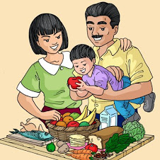
GERENCIA REGIONAL DE DESARROLLO SOCIAL
CONSEJO REGIONAL DE SEGURIDAD ALIMENTARIA Y NUTRICIONAL - CORESAN
DIRESA- PROMSA
SECRETARIA TECNICA - CORESAN

Slide 2

Definición de Seguridad Alimentaria y Nutricional
ESTRATEGIA NACIONAL DE SEGURIDAD ALIMENTARIA Y NUTRICIONAL
“Seguridad alimentaria y nutricional es el acceso físico, económico y socio cultural de todas las personas en todo momento a alimentos suficientes, inocuos y nutritivos, de manera que puedan ser utilizados adecuadamente para satisfacer sus necesidades nutricionales, a fin de llevar una vida activa y sana.”

Slide 3


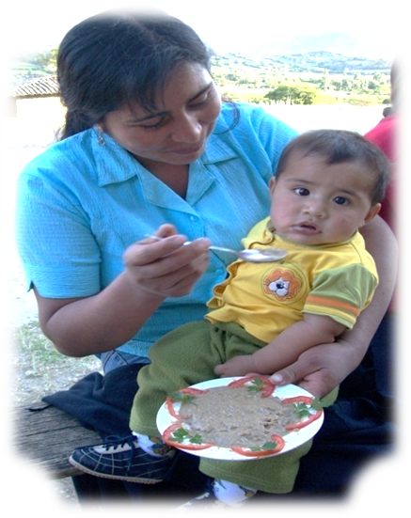
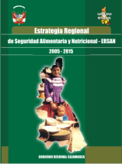
CORESAN
En noviembre del 2005 se conforma el Comité Regional de Seguridad Alimentaria y Nutricional “CORESAN” como espacio de articulación para desarrollar las acciones delineadas a la disminución de la desnutrición infantil
El CORESAN es un esfuerzo de concertación entre el Gobierno Regional de Cajamarca, los sectores Agricultura, Educación Salud, Trabajo, Producción, MIMP, las Instituciones Cooperantes, ONGs, MCLCP, liderado por la Gerencia de Desarrollo Social del Gobierno Regional, para prevenir la mal nutrición y desnutrición infantil.
El 12 de agosto del 2008 se resuelve, mediante Resolución Ejecutiva Regional – Gobierno Regional Cajamarca Nº 316-2008-GR.CAJ/P, encargar al CORESAN, como instancia regional, la implementación de CRECER Cajamarca “Por una vida mejor” a través de su Secretaría Técnica asumida por el Representante del SIS en Cajamarca.

Slide 4
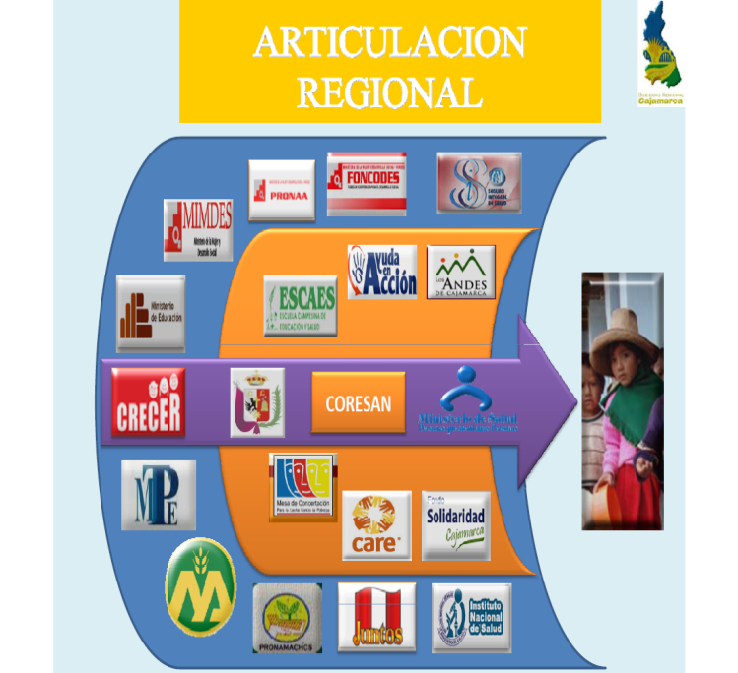

OBJETIVO
CORESAN
Articular acciones de las diferentes instituciones del estado, privadas , cooperación internacional y sociedad para disminuir la desnutrición infantil
FUNCIONES
:Articular y velar por el cumplimiento y la implementación de políticas y estrategias que contribuyan a mejorar la seguridad alimentaria en la Región
Vigilar, monitorear y evaluar la implementación de la ERSAN y de los acuerdos del CORESAN, a través de un sistema de información en base a indicadores
Promover y desarrollar capacidades de los diversos actores sociales en temas referidos a la seguridad alimentaria y nutricional, así como a la gestión de los programas y proyectos sociales .

Slide 5
CORESAN
¿Cómo nos organizamos?

Slide 6
ACTORES SOCIALES INTEGRANTES DEL CORESAN
CORESAN
Gerencia de Desarrollo Social del Gobierno Regional de Cajamarca.
Gerencia de Desarrollo Económico del Gobierno Regional de Cajamarca.
Gerencia Regional de Recursos Naturales y Gestión del medio ambiente
Dirección Regional de Salud.
Dirección Regional de Educación.
Dirección Regional de Agricultura
Dirección Regional de la Producción
Dirección Regional de Vivienda, Construcción y Saneamiento
Dirección Regional de Trabajo y Promoción Social.
Red de Municipalidades Rurales de Cajamarca - REMURCAJ
Municipalidad Provincial de Cajamarca
MIDIS (Qali Warma – FONCODES –CUNAMAS, JUNTOS)
Representante Zonal del Ministerio de Economía y Finanzas-MEF
Mesa Regional de Lucha contra la Pobreza
Instituto Nacional de Investigación Agraria Cajamarca-INIA
Agro rural
Asociación los Andes de Cajamarca - ALAC
Care-Perú
Plan Internacional
Centro IDEAS
Asociación de Desarrollo Integral Alternativo Regional-ADIAR
Representante de la Red de Universidades Saludables
Foro Salud.
ESSALUD
SANIDAD

Slide 7
LOGROS 2014-2015-2016

Slide 8
DESNUTRICION CRONICA
ANEMIA

Slide 9
Reactivación del CORESAN por las nuevas autoridades Regionales; además del involucramiento de la Municipalidad de baños del inca
Revisión del documento técnico de la actualización de la Estrategia Regional de Seguridad Alimentaria y Nutricional de la Región Cajamarca y que incluya una propuesta de Plan Regional para la implementación de la ERSAN / a través de talleres.
Ferias por la Celebración de Semana de la Lactancia materna, Día mundial del lavado de manos y Día Mundial de la Alimentación.
Realización de Ferias Promocionales de la Producción Agroecológica
Realización de un FORO REGIONAL: Seguridad alimentaria y su contribución a la reducción de la desnutrición crónica infantil, con acompañamiento de la FAO / 7 y 8 Julio y su respectiva sistematización.
Campañas de información a la comunidad por los medios de comunicación: Municipalidad de Cajamarca y Baños del Inca.
Pasantía Cajamarca- Cusco y Viceversa con acompañamiento de la FAO
2015
2014
Aprobación del Reglamento Interno CORESAN
Se impulsó la propuesta de Lactario institucional, la cual se concretó con su inauguración en el marco de las actividades de la Semana de la Lactancia Materna.
Contratación de una Consultoría para la Elaboración del sistema de información de Seguridad Alimentaria con aporte de Centro Ideas.
Ferias por la Celebración de Semana de la Lactancia materna, Día mundial del lavado de manos y Día Mundial de la Alimentación.
Campañas de información a la comunidad por los medios de comunicación
Elaboración de documento técnico que contenga la actualización de la Estrategia Regional de Seguridad Alimentaria y Nutricional de la Región Cajamarca y que incluya una propuesta de Plan Regional para la implementación de la ERSAN.

Slide 10
LOGROS 2016
Aprobación de la Estrategia Regional de Seguridad Alimentaria y Nutrición con Ordenanza Regional.
Elaboración y difusión de Agenda en Tema de seguridad alimentaria en el contexto electoral
Gestión para la promoción de la Seguridad Alimentaria en la Región: Campañas comunicacionales mediante el uso de los medios de comunicación masiva
fortalecimiento de capacidades en temas de Seguridad Alimentaria y Nutrición
Celebración del Día Mundial de la Alimentación: Dialogo abierto “ La Articulación un reto para la seguridad alimentaria” y Feria Nutricional promoviendo los alimentos que la Región Produce.
Gestión del curso virtual de seguridad alimentaria y nutricional brindada por el CENAVI a los integrantes del CORESAN.

Slide 11
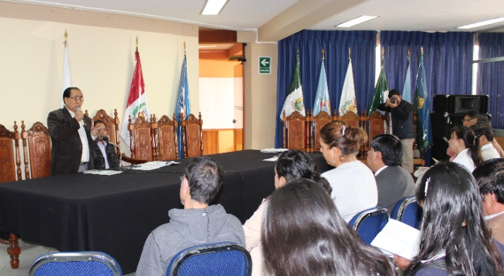
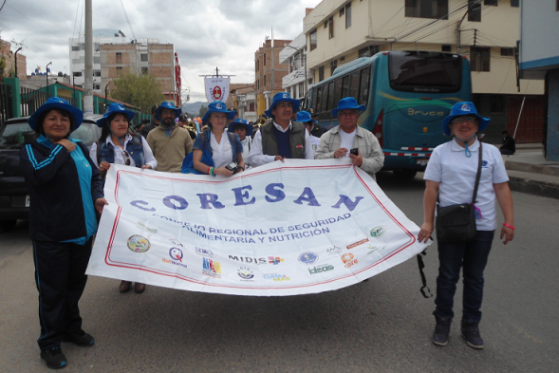
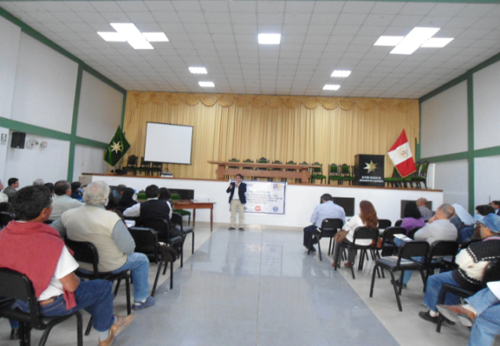
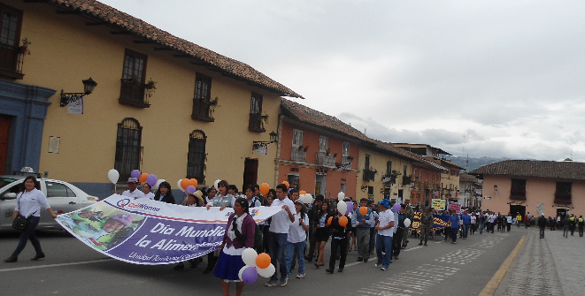
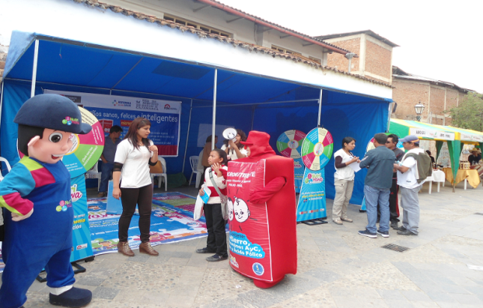
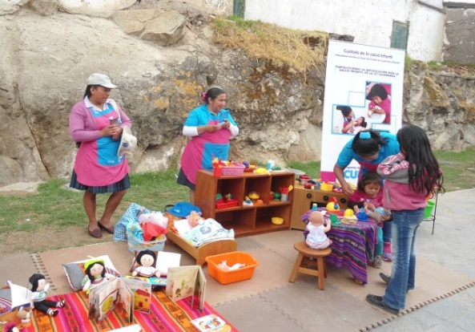
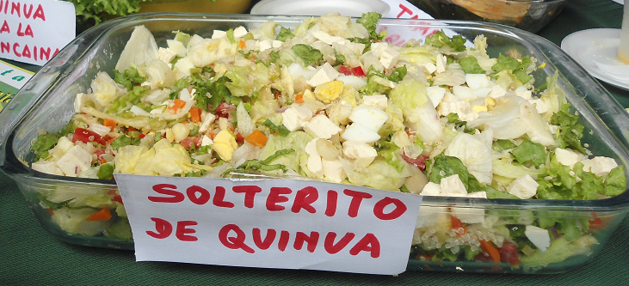
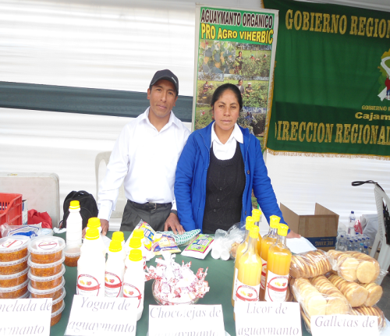
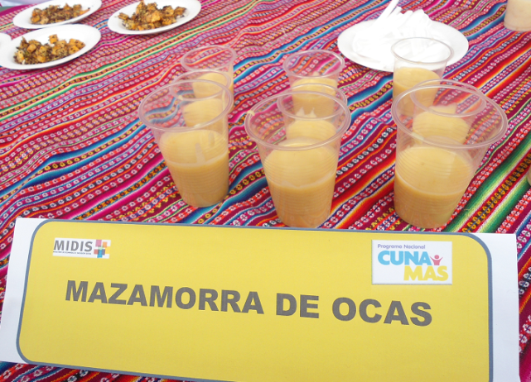

Slide 12
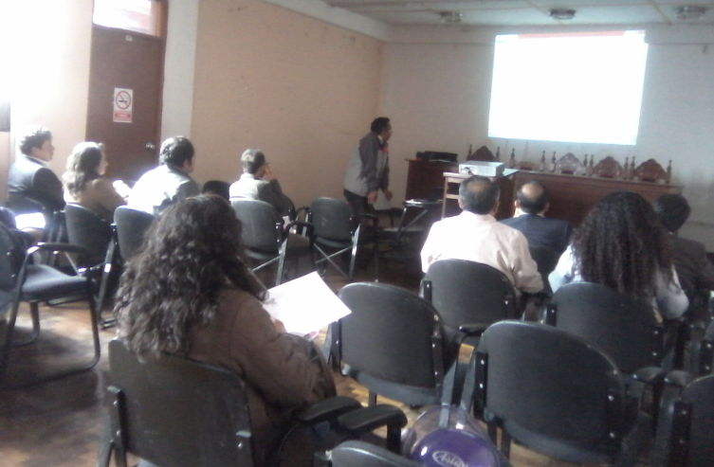
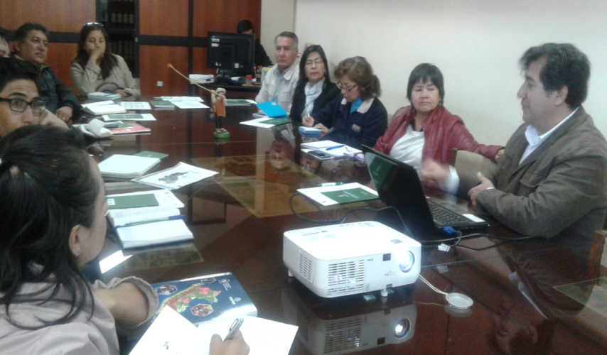
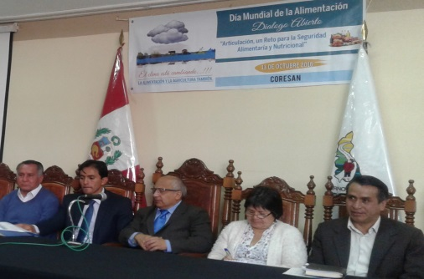
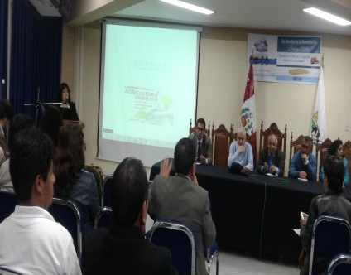
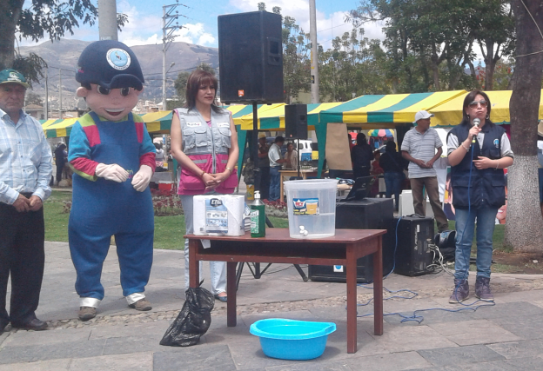

Slide 13

GRACIAS
CORESAN

